Slide 1


ZÁKLADNÍ ŠKOLA OLOMOUC
příspěvková organizace
MOZARTOVA 48, 779 00 OLOMOUC
tel.: 585 427 142, 775 116 442; fax: 585 422 713
email: kundrum@centrum.cz; www.zs-mozartova.cz
Projekt: ŠKOLA RADOSTI, ŠKOLA KVALITY
Registrační číslo projektu: CZ.1.07/1.4.00/21.3688
EU PENÍZE ŠKOLÁM
Operační program Vzdělávání pro konkurenceschopnost

Slide 2
ZÁKLADNÍ ŠKOLA OLOMOUC
příspěvková organizace
MOZARTOVA 48, 779 00 OLOMOUC
tel.: 585 427 142, 775 116 442; fax: 585 422 713
email: kundrum@centrum.cz; www.zs-mozartova.cz
Autor: | Mgr. Kateřina Jechová, Ph.D.
Vzdělávací oblast: | Jazyk a jazyková komunikace
Vzdělávací obor: | Cizí jazyk
Vzdělávací předmět: | Německý jazyk
Ročník: | 9.
Tematická oblast: | Konverzační témata
Téma hodiny: | Das Wetter und die Natur 1
Označení DUM: | VY_32_INOVACE_32.13.JEC.NJ.9
Vytvořeno: | 05. 03. 2014

Slide 3





DAS WETTER UND DIE NATUR

Slide 4

Wie ist das Wetter?
Jaké je počasí?
Das Wetter ist schön.
Počasí je pěkné.
Das Wetter ist nicht schön.
Počasí není pěkné.
Das Wetter ist schlecht.
Počasí je škaredé.

Slide 5


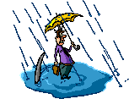

DIE VOKABELN
die Sonne
die Wolke
die Wolken
der Wind
der Regenbogen
der Regen
der Blitz
die Schneeflocke
die Temperatur

Slide 6
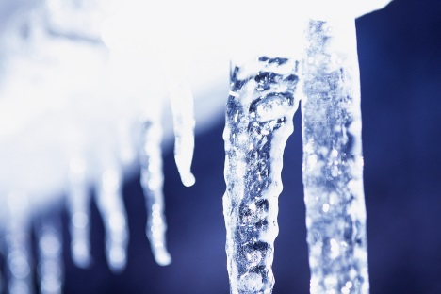

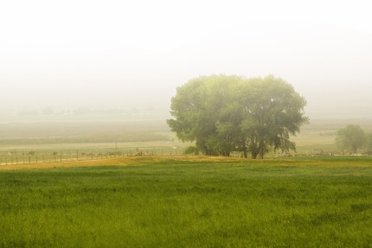
DIE VOKABELN
der Schnee
der Sturm
der Hagel
der Frost
der Donner
der Regenschauer
der Nebel

Slide 7





WAS IST AUF DEM BILD?

Slide 8

der Regenschirm
bedeckt / bewölkt
der Regenschauer
regnerisch
sonnig
windig

Slide 9
die Schneeflocke
der Schneefall
teilweise bedeckt
hell / heiter

Slide 10
WICHTIG
Es schneit.
Die Sonne scheint.
Es ist nebelig.
Es ist windig.
Es regnet.

Slide 11
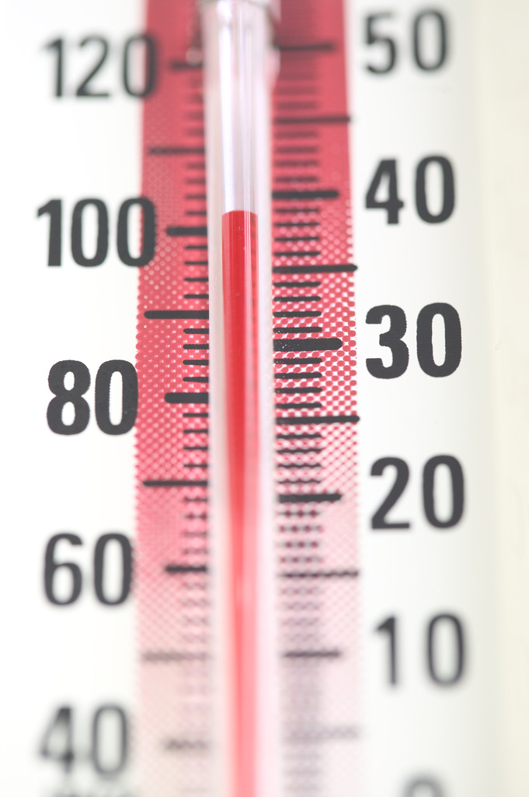
SAG DAS RICHTIG!
Slunce die Sonne
Déšť der Regen
Teplo warm
Duha der Regenbogen
Sníh der Schnee
Vítr der Wind
Mrak die Wolke
Chladno kalt
Pěkné schön
Škaredé schlecht
das Thermometer
die Temperatur
der Grad

Slide 12

Wie ist das Wetter...?
Es ist windig.
Es regnet.
Die Sonne scheint.
Es schneit.
Es ist kalt.
Es ist bewölkt.
Es ist heiß.
1
6
2
5
3
4
7

Slide 13
die Himmelsrichtungen
der Norden
der Süden
der Osten
der Westen

Slide 14
Wettervorhersage
Morgen wird es wolkig, örtlich Regen oder Regenschauer, in den Tälern kann auch Schneeregen sein.
Die höchsten Tagestemperaturen ­2 bis 5 Grad.
Im Gebirge in 1000m um ­ 4 Grad.
Es wird Nordwestwind wehen,
10 bis 15 m/s, im Gebirge bis 30m/s.

Slide 15

die Wettervorhersage
Wie ist das Wetter morgen? Mach die Wettervorhersage!
sehr heiß
die Sonne
31 Grad
kein Regen
südlichen Wind erwarten
(5-10 m/s )
keine Wolken
im Westen die Stürme

Slide 16
DAS WETTER UND DIE JAHRESZEITEN
der Frühling
der Sommer
der Herbst
der Winter
Es ist heiß. Die Temperaturen steigen bis 30 Grad.
Es ist sehr kalt. Es schneit und es friert.
Es wird wärmer und die Tage werden länger.
Es ist sehr oft windig und die Blätter fallen ab.
Die ersten Blumen blühen. Es ist schon früh dunkel.
Es ist typisch Nebel, Regen und Sturm.

Slide 17



WAS IST DAS?

Slide 18

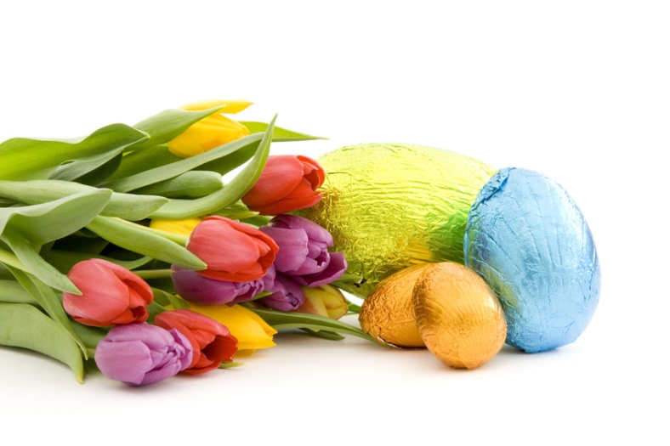
WIE IST DAS WETTER IM FRÜHLING?
Bilde die Sätze!

Slide 19

WIE IST DAS WETTER IM SOMMER?
Bilde die Sätze!

Slide 20
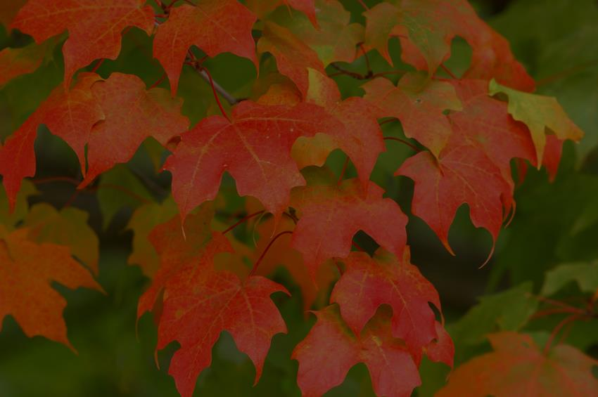
WIE IST DAS WETTER IM HERBST?
Bilde die Sätze!

Slide 21
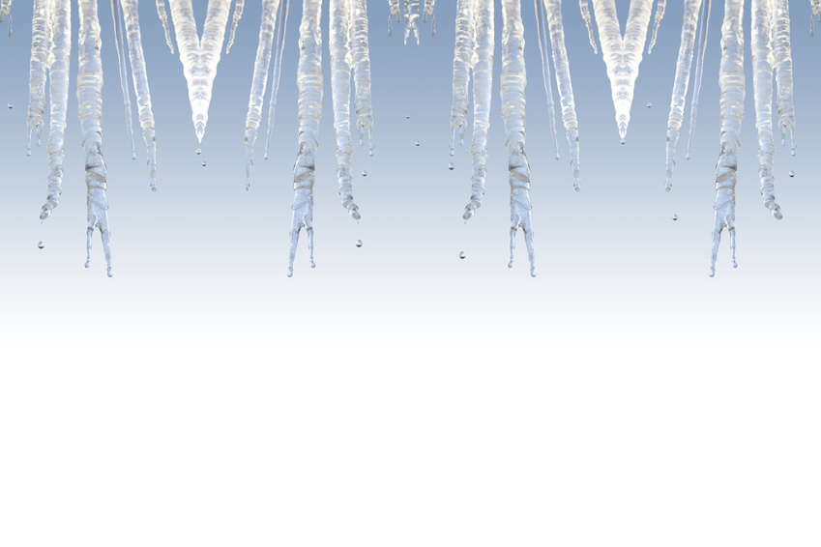
WIE IST DAS WETTER IM WINTER?
Bilde die Sätze!

Slide 22

Wie ist das Wetter heute?

Slide 23
ZÁKLADNÍ ŠKOLA OLOMOUC
příspěvková organizace
MOZARTOVA 48, 779 00 OLOMOUC
tel.: 585 427 142, 775 116 442; fax: 585 422 713
email: kundrum@centrum.cz; www.zs-mozartova.cz
Seznam použité literatury a pramenů:
FIŠAROVÁ, O., ZBRANKOVÁ, M. Deutsch mit Max 2. Němčina – učebnice pro základní školy a víceletá gymnázia. Plzeň : Nakladatelství Fraus, 2007. ISBN 978-80-7238-594-2. s. 59-62.
FIŠAROVÁ, O., zbranková, M. Pracovní sešit pro základní školy a víceletá gymnázia. Deutsch mit Max 2. díl – pracovní sešit s přílohou - přehled učiva. Plzeň : Nakladatelství Fraus, 2007. ISBN 978-80-7238-596-6. s. 63-64.
Použité zdroje:
Obrazový materiál je použit z galerie obrázků a klipartů Microsoft Office.

